Slide 1

O papel da AICEP na Internacionalização das Empresas Portuguesas
24 de Abril de 2014

Slide 2

Internacionalização - Desafios
Diversificar Mercados
Alargar a Base Exportadora

Slide 3









Comércio Internacional de Bens e Serviços 2009-2013
Enquadramento – Evolução Recente
Comércio Internacional de Bens 2009-2013
Var. 2.081 Meur (tvh 4,6%)
Peso das Exportações no PIB 1995-2013 (1º Sem)
(%, em volume)
Fonte: Banco de Portugal
Unid.: Milhões Eur
Fonte: INE (Contas Nacionais)
Notes:
3

Slide 4




Comércio Internacional de Serviços 2009-2013
Enquadramento – Evolução Recente
Var. 7,7%
Diversificação Mercados
Exportação Portuguesa de Serviços
por Zonas Geoeconómicas
Fonte: Banco de Portugal
Unid.: Milhões Eur
Var. 14,2%
2008
2013
25,3%
31,6%
74,7%
68,4%
Fonte: Banco de Portugal
Unid.: % do Total
Notes:
4

Slide 5
Enquadramento – Desafios da Internacionalização
Evolução do Número de Empresas Exportadoras*
Distribuição das Empresas Exportadoras*
24.254
21.971
20.035
% Exportações
16.705
17.725
17.773
Nº de Empresas
2008
2009
2010
2011
2012
> 50 Milhões
euros
90
73
91
106
113
47%
Entre 25 e 50
Milhões
euros
116
123
113
140
146
12%
2000
2008
2009
2010
2011
2012
Entre 1 e 25
Milhões
euros
2.922
2.844
2.840
3.289
3.571
35%
Fonte – AICEP
Apenas pessoas coletivas
Menos de 1
Milhão euros
21.124
14.683
14.755
16.500
18.141
6%

Slide 6







Exportações Portuguesas por Mercados 2013 (Jan/Dez), em % do Total
Enquadramento – Desafios da Internacionalização
Exportações Portuguesas por Mercados 2013 (Jan/Dez),
Tx. Var. Hom. %
8+
70,4%

Slide 7
Enquadramento – Desafios da Internacionalização
Exportações de Portuguesas de Bens (% total)
Exportações de Produtos Industriais Transformados
por Graus de Intensidade Tecnológica
Fonte: GEE / MEE
Unid.: % Total Prod. Ind. Transformados
Fonte: INE

Slide 8
Enquadramento – Desafios da Internacionalização
Exportações por Grandes Categorias Económicas
2013 (Janeiro/Dezembro), em % do Total
Exportações Portuguesas por Produtos 2013 (Jan/Dez),
Tx. Var. Hom. %
2013 (Janeiro/Dezembro), em % do Total

Slide 9
Produtos e Serviços AICEP

Slide 10
A aicep Portugal Global
aicep Portugal Global é uma agência pública de natureza empresarial, cuja missão é:
Atrair investimento estrangeiro para Portugal, acompanhando os investidores internacionais e nacionais em todos os seus contactos com a administração pública, facilitando todo o processo do investimento.
Apoiar a expansão internacional dos negócios das empresas portuguesas, posicionando-nos como facilitadores
Apoio personalizado
e pontual ou apoio integrado durante todo processo de
internacionalização
Uma Rede Externa reforçada com a integração das redes externas nas Embaixadas
Gestor de Cliente como contacto privilegiado na AICEP
Lógica de proximidade
às empresas

Slide 11

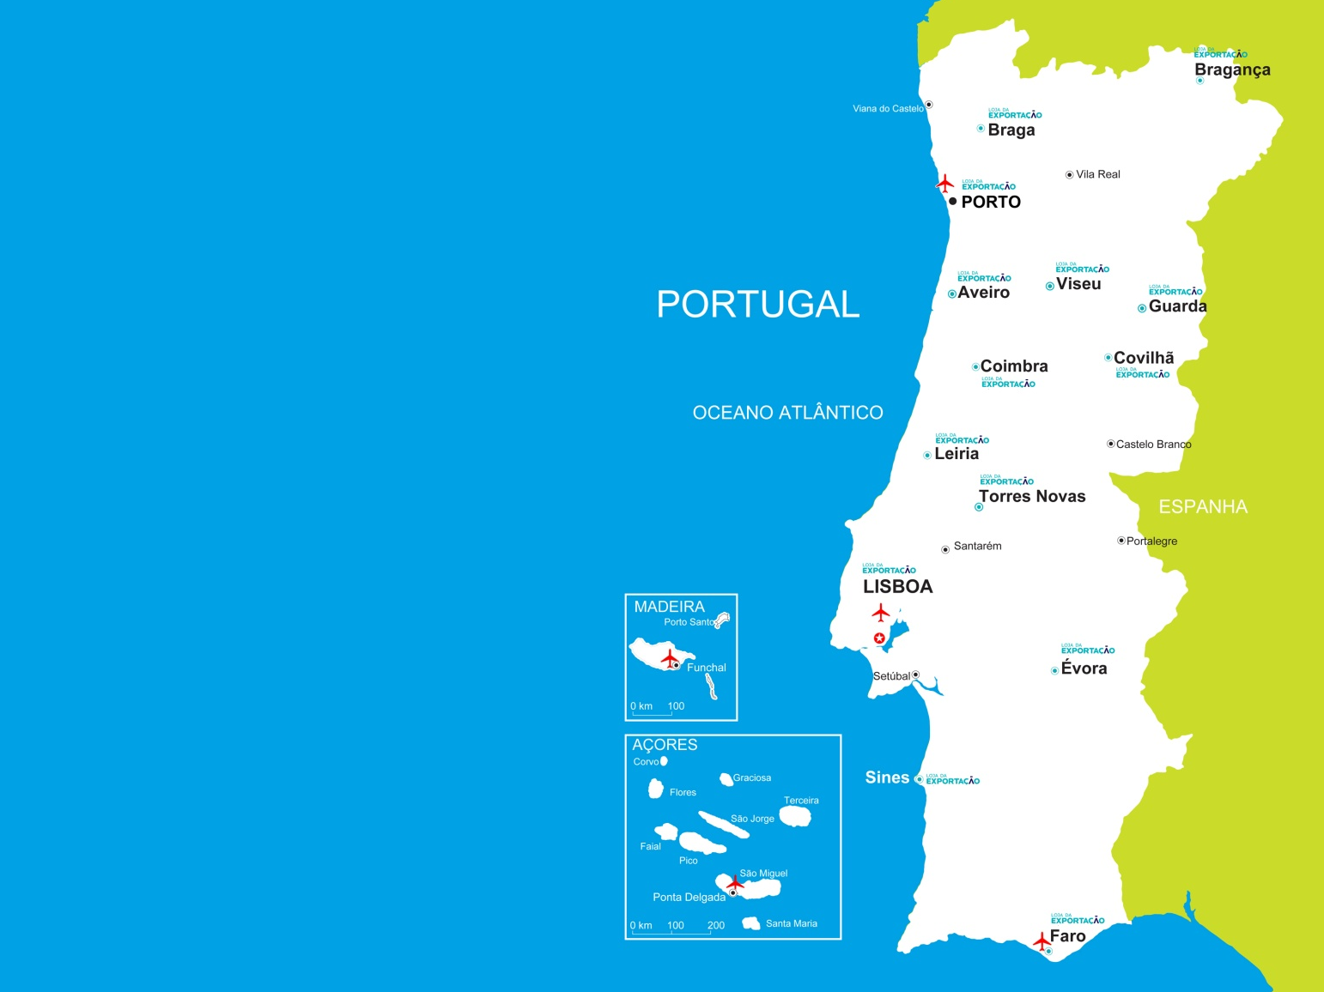
Canais de Relacionamento
Aveiro
Braga
Bragança
Coimbra
Évora
Faro
Guarda
Leiria
Lisboa
Porto
R. A. Açores
Projecto apresentado como uma “Boa Prática” na implementação do SBA, em Budapeste, a convite da Comissão Europeia (Maio 2011).

Slide 12
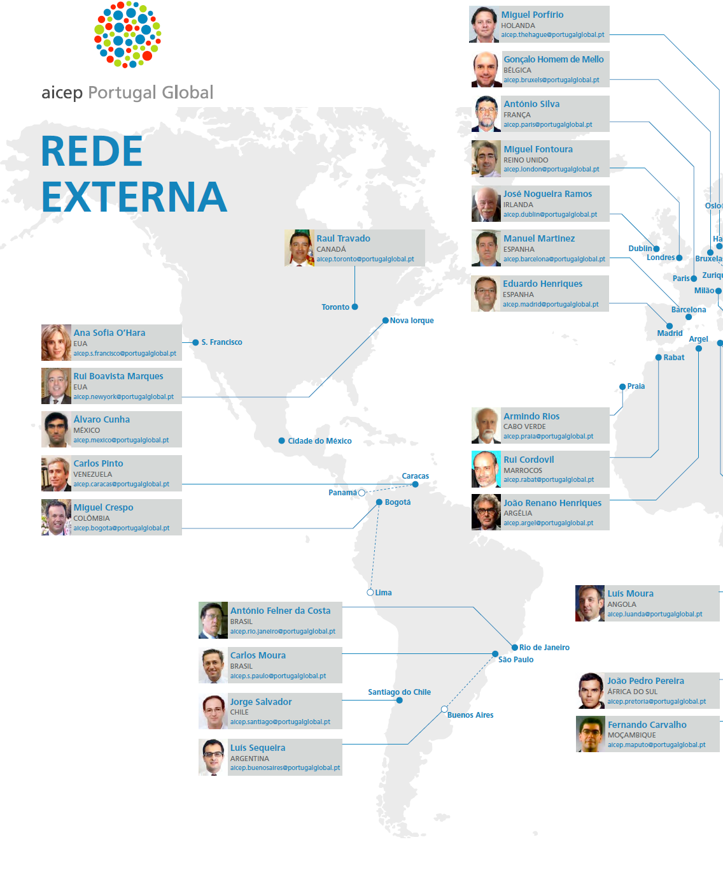
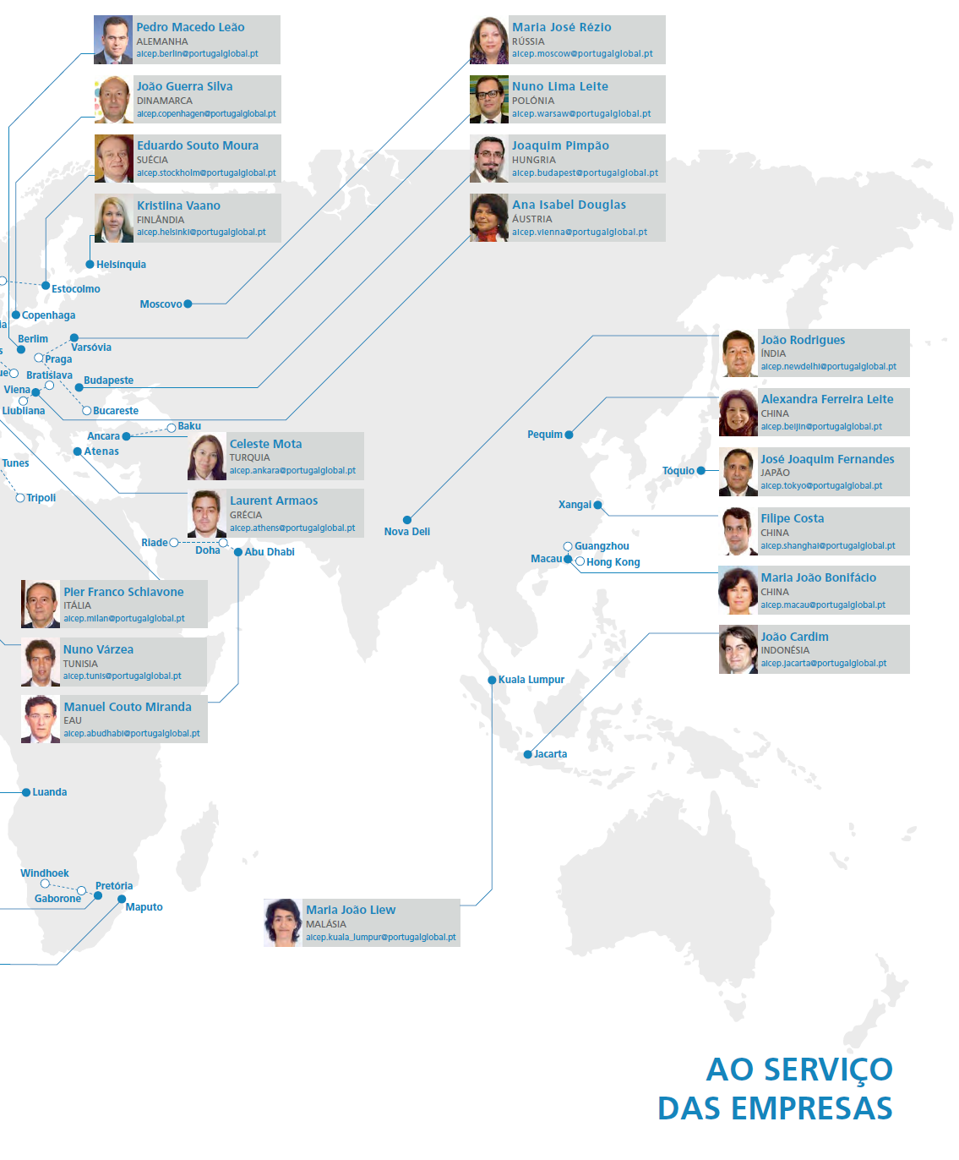
Canais de Relacionamento

Slide 13


Abordagem Relacional
Etapas
Como
Para onde
Com que apoios
Cadeia de Valor do Processo de Internacionalização/Exportação
Produtos /
Serviços
Capacitação
Informação
Oportunidades de Negócios
Listas de Importadores
Apoio ao processo de venda
Seguros
Missões
xxxx
Incentivos
Linhas de Credito
Seguros
Capital de Risco
xxxx
Recursos
Conhecimento
Rede AICEP
Co-Financiamento
Gestores de Cliente
Lojas da Exportação
Contact Center
Notes:
13
24 de Abril de 2014

Slide 14

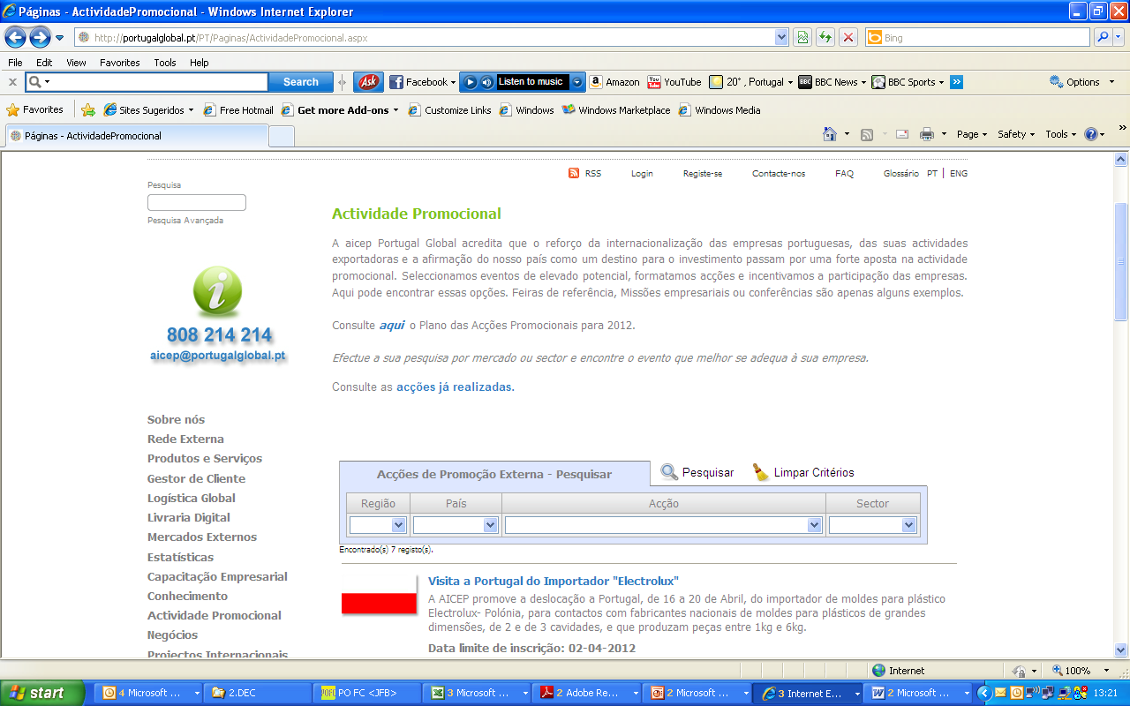


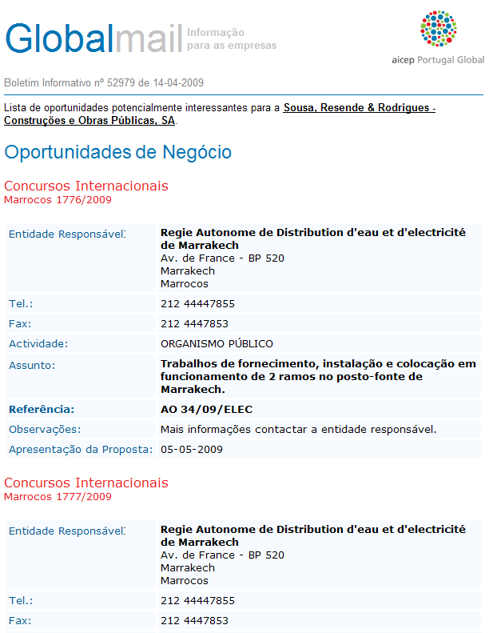
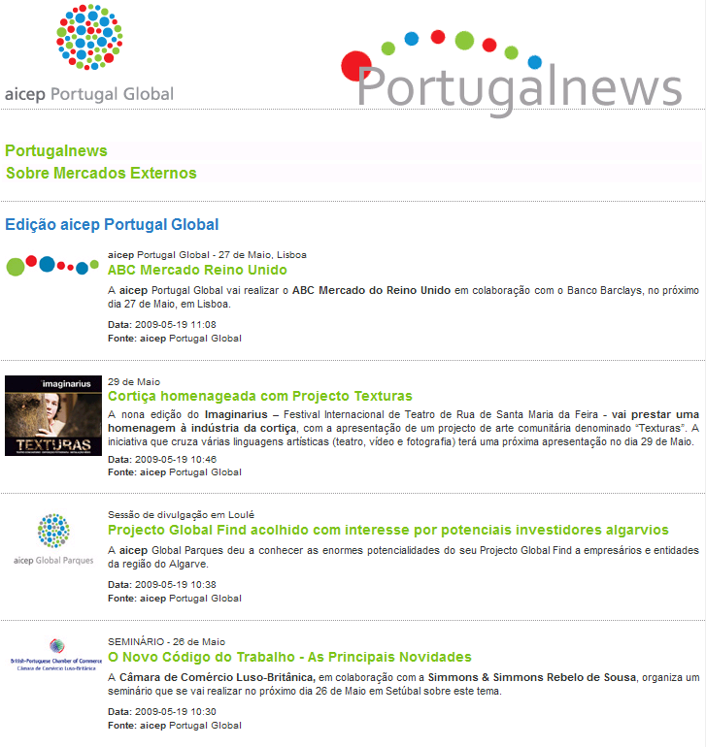

Produtos e Serviços AICEP
Produtos de
Informação
De natureza Geral, Sectorial, Regulamentar, Estatística, sobre Oportunidades e Ambiente de Negócios nos Mercados
Capacitação e
Conhecimento
Ações ABC Mercados e Como Vender em…
Business Intelligence Unit (BIU) – conhecimento sobre o negócio internacional
Ano de 2013:
16 mercados / 2.936 Empresas participantes
Promoção
da Oferta
nos Mercados
Ações Promocionais e de Imagem nos Mercados (ex.: missões empresariais, feiras, etc.)
Serviços
Personalizados
De Aconselhamento e Consultoria à Medida (apoios à atividade comercial das empresas nos mercados, programas de contactos, listas de importadores, PortugalNews por temas, etc.)
Formação
Programa InovContacto e FormExport

Slide 15
Produtos e Serviços AICEP
Apoio
Personalizado
às Associações
APOIO PERSONALIZADO ÀS ASSOCIAÇÕES
Apoio às iniciativas de internacionalização das Associações
(coordenação / sinergias dos planos de acção das Associações)
Apoio no desenho e preparação das Missões Empresariais
Apoio às Missões Empresariais nos mercados alvo através da Rede Exterior
Apoio nas Missões Inversas (identificação e convite a importadores)
Divulgação de acções e programas de apoio à internacionalização

Slide 16
Maria João Veiga Gomes
Coordenadora, Unidade Gestão das Associações
Maria.joao.gomes@portugalglobal.pt
www.portugalglobal.pt

